Slide 1

Особенности подготовки отчетных форм в программе МЕДСТАТ
Н.А. Голубев, к.м.н.,
зав. отделом статистики
ФГБУ «ЦНИИОИЗ» Минздрава России

Slide 2
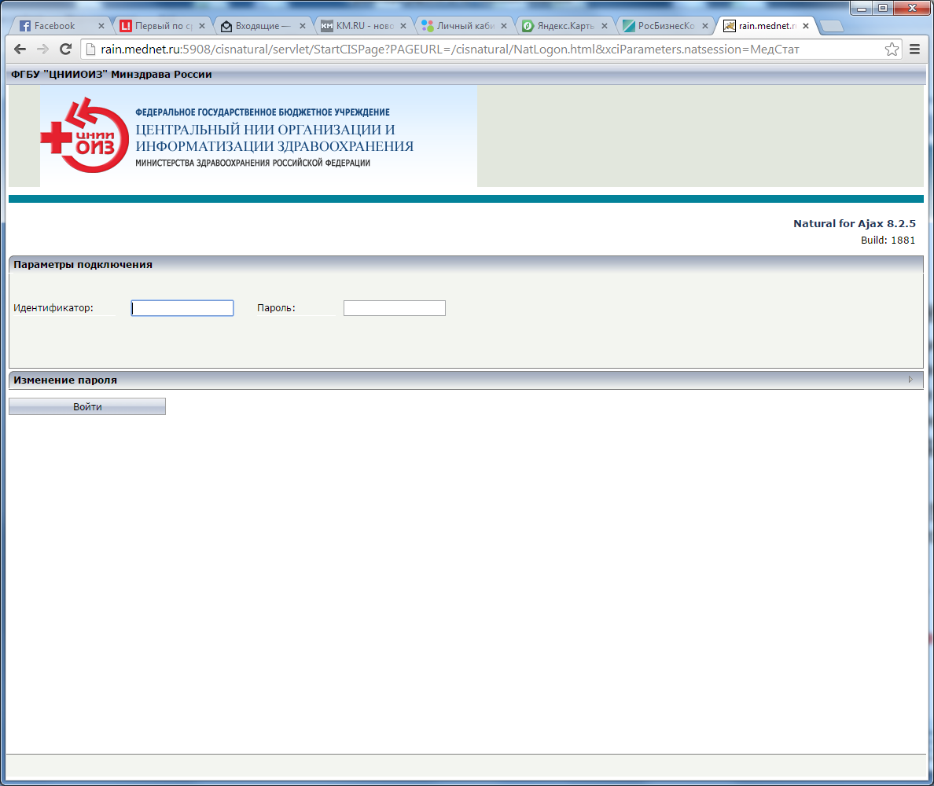
Система МедСтатWEB
Регистрационная карточка ответственных лиц в субъекте по формированию, предоставлению, координации форм государственного статистического наблюдения;
Переписка с ФГБУ ЦНИИОИЗ Минздрава России – передача файлов DBF. Данная функция позволяет организовать переписку между работником Субъекта РФ и работником ЦНИИОИЗ, ответственным за проведение форматного контроля файла в формате DBF, содержащего все формы за отчетный год по Субъекту РФ.
Адрес для входа в систему:
http://rain.mednet.ru:5907/med
Для восстановления пароля:
направить письмо на
golubev@mednet.ru

Slide 3
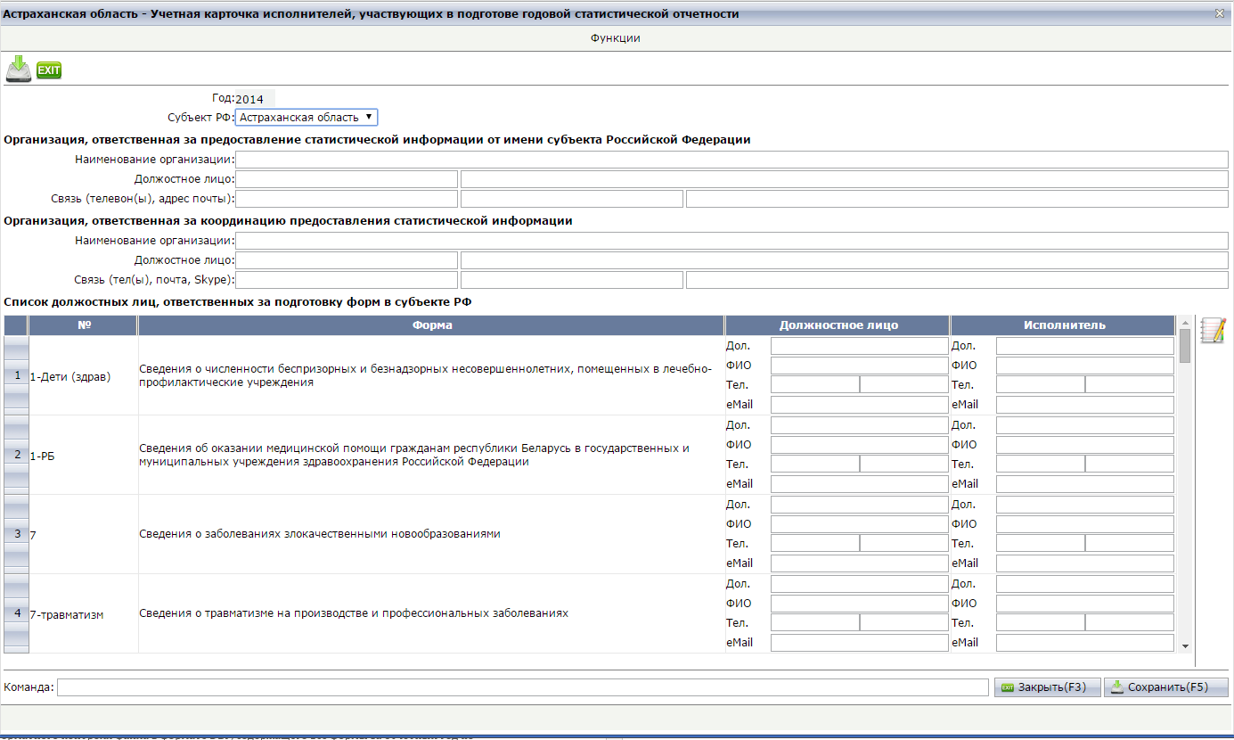
Региональная учетная карточка исполнителей, ответственных за подготовку годовой отчетности
Минздрав или профильный департамент субъекта РФ
МИАЦ или бюро статистики субъекта РФ
Ответственные по отдельным формам
Notes:
Хочу обратить Ваше внимание на актуализацию контактной информации в разделе «Региональная учетная карточка исполнителей».
Проверьте введены ли актуальные адреса электронной почты Вашего органа управления и МИАЦ, так как именно по этим электронным адресам и будет осуществляться рассылка важной информации.

Slide 4
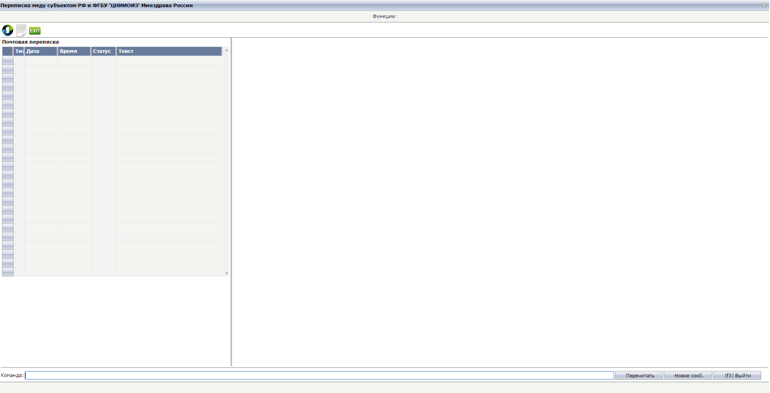
Переписка с Субъектами РФ - прием файлов DBF
организация передачи файлов, содержащих формы за отчетный период;
контроль хода форматного контроля файлов в ЦНИИОИЗ;
получения от ЦНИИОИЗ либо:
  подтверждения об успешном выполнении форматного контроля файлов и переходе к следующим этапам проработки форм;
  отказа в приеме файла с указанием причины.
Notes:
Для передачи непосредственно баз данных используется блок «Переписка с Субъектами РФ». Также, по завершению приема годового отчета и согласования всех форм через данную систему в адрес субъектов будут направлены базы данных с учетом всех внесенных корректировок.

Slide 5

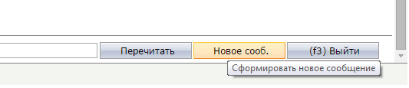
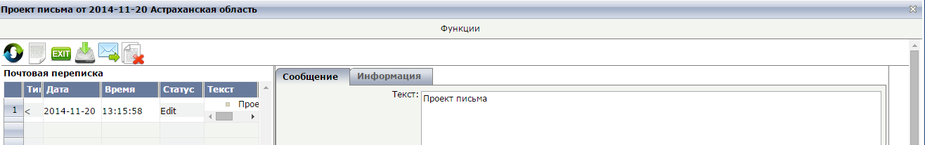
Новое сообщение
Для начала переписки необходимо создать СООБЩЕНИЕ для это нужно нажать на клавишу «Новое сооб.» или на соответствующий значок (см. панель инструментов)
В результате выполнения данного действия функция создаст новое сообщение со статусом редактируемое (Edit), предложит заполнить реквизиты сообщения и загрузить файлы, содержащие электронные документы.
Внимание! Сформировать новое сообщение, если не было ответа на ранее отправленное сообщение невозможно.
Notes:
Обращаю внимание, что создание нового сообщения возможно только после обработки предыдущего.

Slide 6
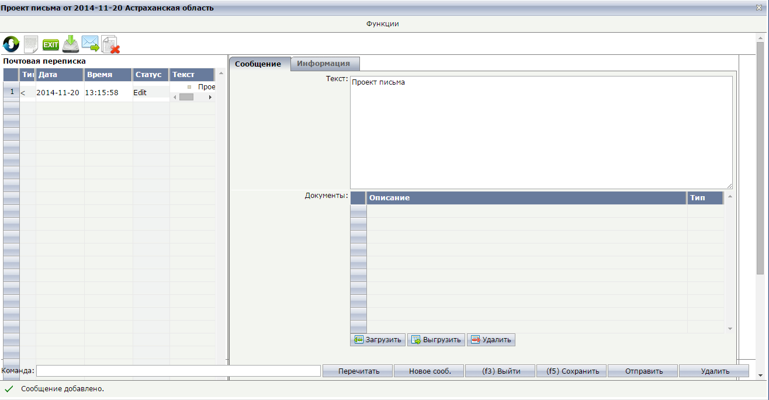
Новое сообщение
Сопроводительный текст сообщения
Файлы с электронными документами:
RAR – архив; RTF, PDF, TXT, DOCX и OTD
Сохранить текст сообщения для дальнейшей корректировки
Notes:
Просьба не забывать про сопроводительный текст сообщения, особенно если в процессе согласования отчетов направляются отдельные формы или таблицы.

Slide 7
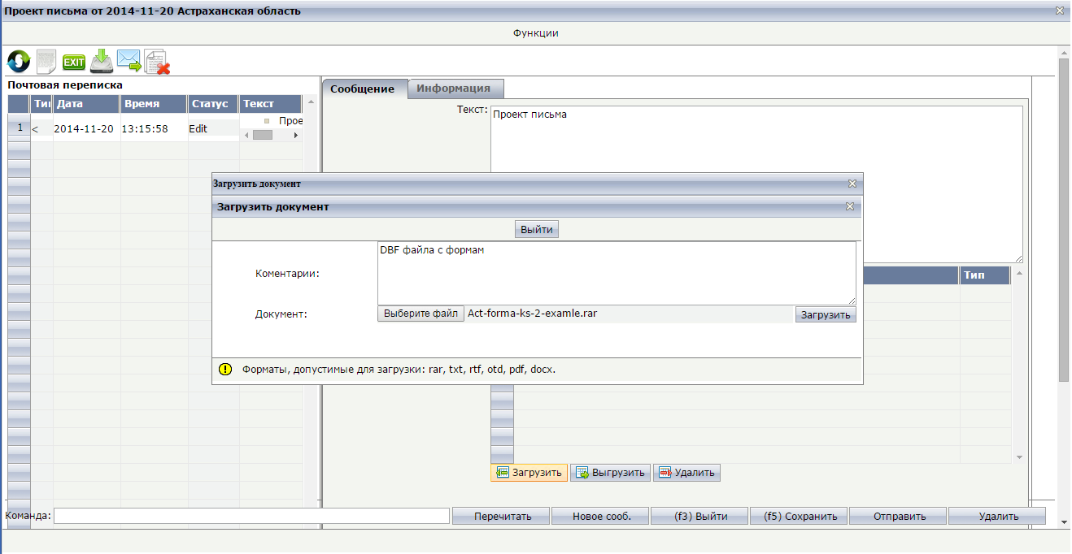
Загрузка файла
2
DBF база с формами
сведения о характере документа
3
4
1
Notes:
Следует четко указывать, какая конкретно информация направляется и для кого из специалистов.

Slide 8


Получение ответа из ЦНИИОИЗ
Проверка поступивших сообщений и обновление сведений в разделе «Почтовая переписка»
< Сообщение в адрес ЦНИИОИЗ
> Ответ из ЦНИИОИЗ
Ответом на отправленное сообщение может быть:
Акцептование сообщений статус сообщения поменяется на «Принято» - «ОК»
  Направленный файл успешно прошел технологический контроль и принят к дальнейшей проработке.
Отклонение сообщения в данном случае статус изменится на «ОШИБКА» - «Error»
  Будет выслан ответ с текстом, характеризующим причину отклонения.
  К сообщению могут быть приложены файлы.
Notes:
Именно на этом этапе осуществляется первичный технологический контроль. Проводится проверка присланных данных на соответствие структуры базы данных, словарей строк и граф, наличие задвоеных строк и другие технические ошибки выгрузки.

Slide 9
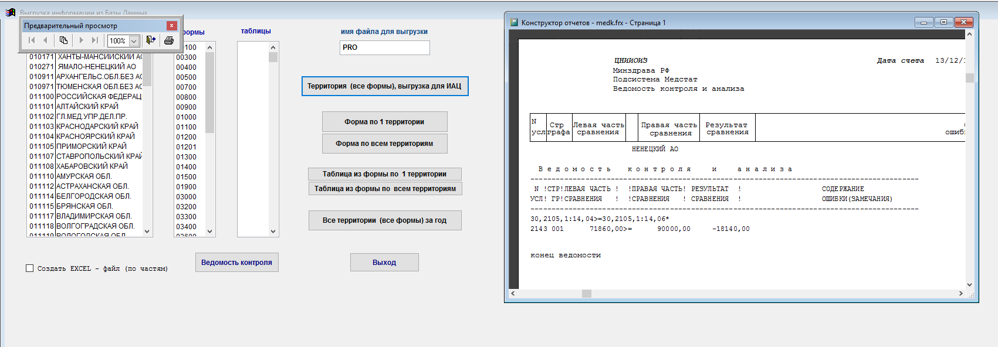
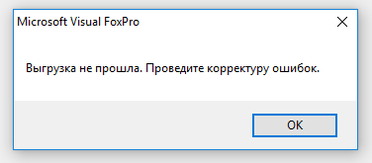
Обязательные контроли
При наличии ошибок в ключевых математических контролях, выгрузка базы по территории будет невозможна!

Slide 10

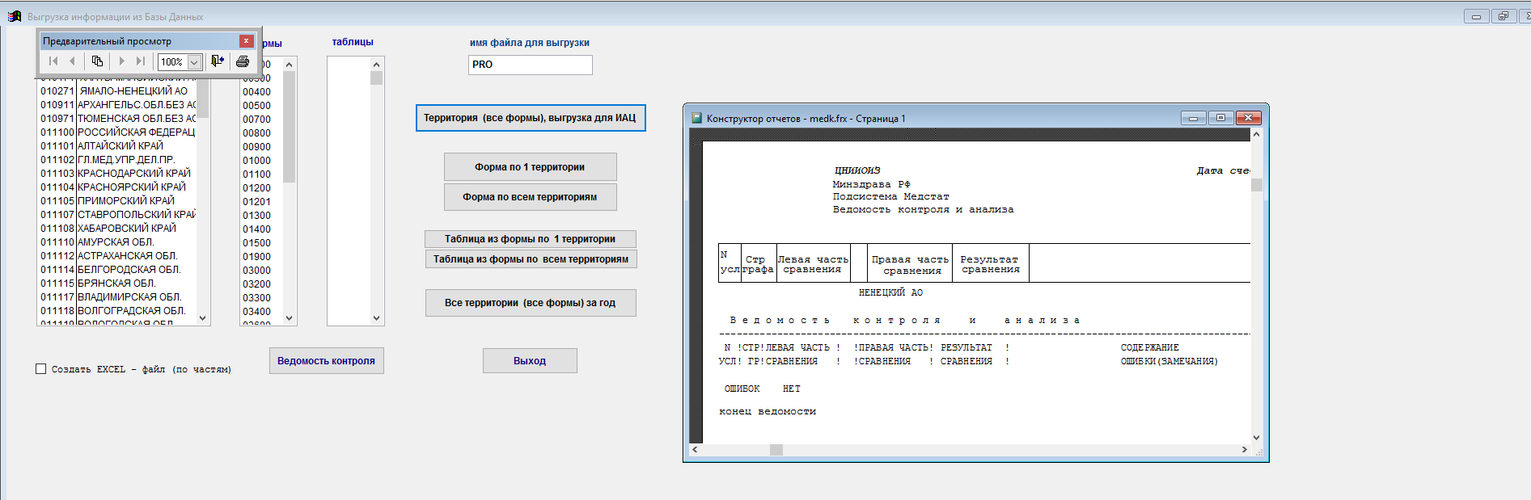
Обязательные контроли
Внести необходимые исправления
Заново провести все виды контролей по форме и убедиться что ошибка отсутствует
Повторно произвести выгрузку

Slide 11
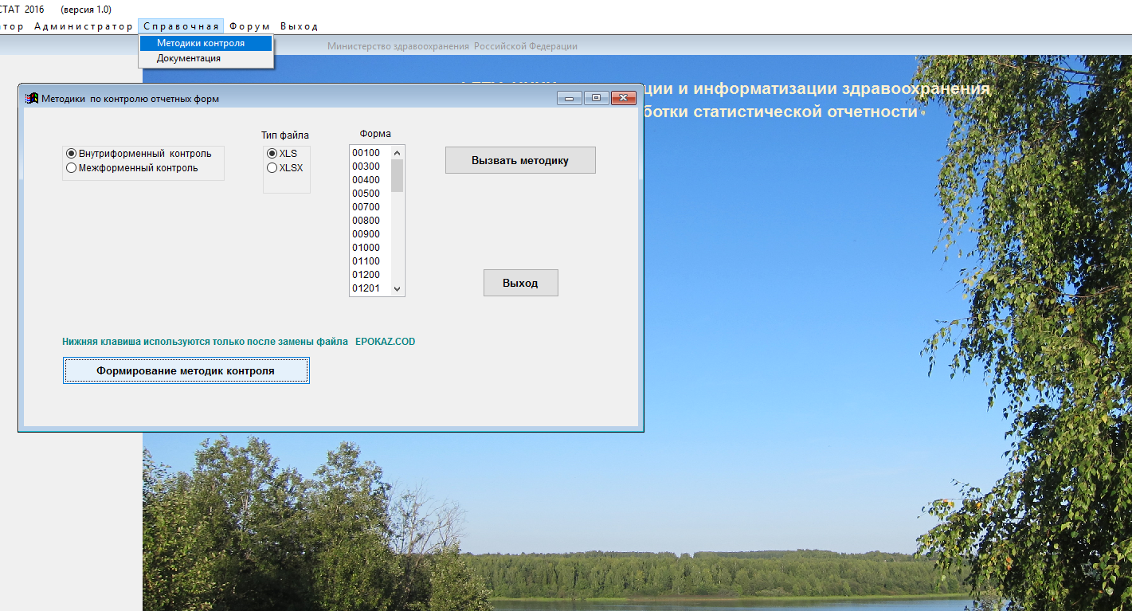
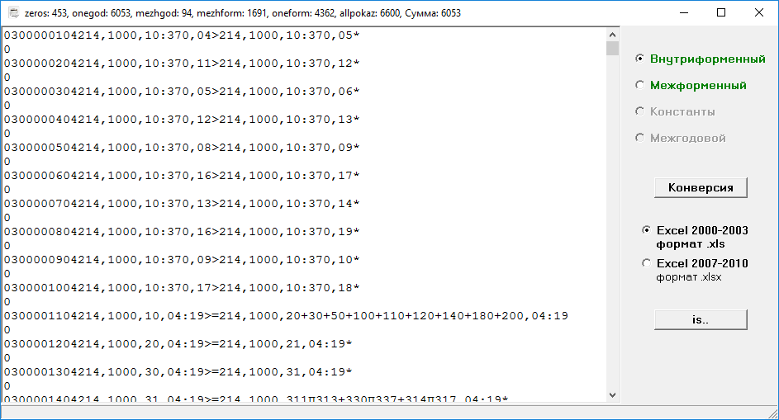
Текстовые методики контроля
1
4
2
3
Notes:
Более подробно особенности работы в ПО МЕДСТАТ, а также нюансы заполнения отчетных форм будут обсуждаться во время цикла WEB-семинаров, которые организуются Минздравом России на базе ФГБУ «ЦНИИОИЗ», уже четвертый год подряд и охватывают все формы годового отчета. Во время указанных семинаров специалистами, курирующими формы статистического наблюдения, даются пояснения и рекомендации по заполнению отчетов.
Для повышения грамотности специалистов на местах, после завершения трансляции каждого из web-семинаров видеозапись и презентационный материал размещаются в открытом доступе на портале ФГБУ «ЦНИИОИЗ» Минздрава России (www.mednet.ru) и доступны для специалистов не только органа управления здравоохранением, но и медицинских организаций.

Slide 12
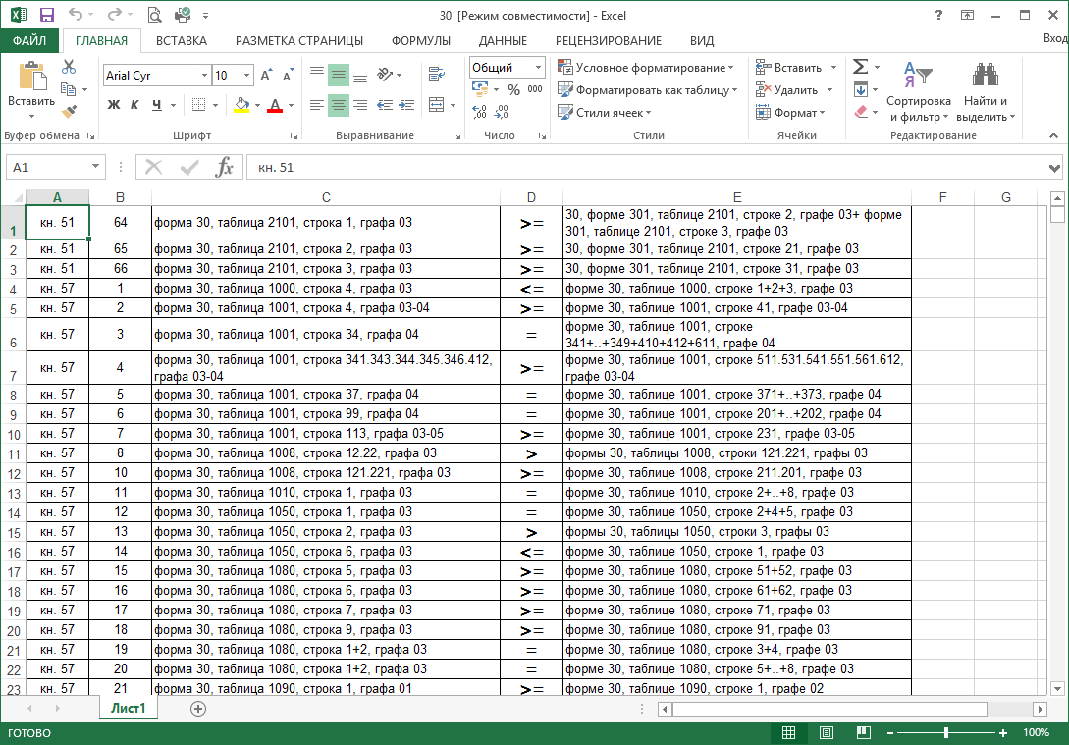
Текстовые методики контроля
Отображаются сопоставительные условия контролей
Логические условия, в том числе расчет показателей в методики не выводятся
Notes:
Более подробно особенности работы в ПО МЕДСТАТ, а также нюансы заполнения отчетных форм будут обсуждаться во время цикла WEB-семинаров, которые организуются Минздравом России на базе ФГБУ «ЦНИИОИЗ», уже четвертый год подряд и охватывают все формы годового отчета. Во время указанных семинаров специалистами, курирующими формы статистического наблюдения, даются пояснения и рекомендации по заполнению отчетов.
Для повышения грамотности специалистов на местах, после завершения трансляции каждого из web-семинаров видеозапись и презентационный материал размещаются в открытом доступе на портале ФГБУ «ЦНИИОИЗ» Минздрава России (www.mednet.ru) и доступны для специалистов не только органа управления здравоохранением, но и медицинских организаций.

Slide 13
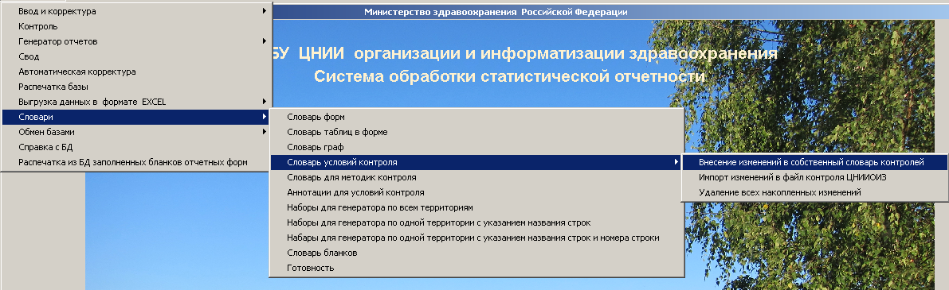
Внесение изменений в собственный словарь контроля
Внесение изменений в собственный словарь контроля – ручная корректировка условий контроля (добавление, удаление, изменение) в файле epokaz.cod
Импорт изменений в файл контроля ЦНИИОИЗ – режим интеграции накопленных собственных изменений в файл epokaz.cod, поступивший из ЦНИИОИЗ при обновлении.
Удаление всех накопленных изменений – сброс всех накопленных изменений из файла openpokaz.dbf.
Notes:
Более подробно особенности работы в ПО МЕДСТАТ, а также нюансы заполнения отчетных форм будут обсуждаться во время цикла WEB-семинаров, которые организуются Минздравом России на базе ФГБУ «ЦНИИОИЗ», уже четвертый год подряд и охватывают все формы годового отчета. Во время указанных семинаров специалистами, курирующими формы статистического наблюдения, даются пояснения и рекомендации по заполнению отчетов.
Для повышения грамотности специалистов на местах, после завершения трансляции каждого из web-семинаров видеозапись и презентационный материал размещаются в открытом доступе на портале ФГБУ «ЦНИИОИЗ» Минздрава России (www.mednet.ru) и доступны для специалистов не только органа управления здравоохранением, но и медицинских организаций.

Slide 14
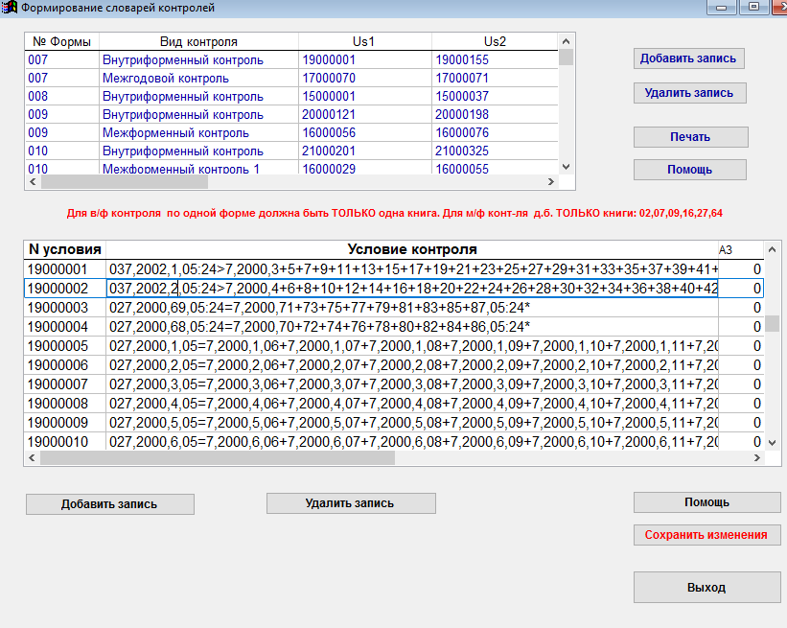
Редактирование словарей условий контроля
сохранить изменения - все изменения сохраняются в файл EPOKAZ.COD, который находится на сервере пользователя. Изменения теряются при его замене на новый полученный из ЦНИИОИЗ файл EPOKAZ.COD. Чтобы сохранить все введенные ранее изменения необходимо использовать режим импорта изменений в файл контроля ЦНИИОИЗ
инструкция
пользователя
При выходе формируются файлы:
- на рабочей станции в папке VFILE – изменения в контроле.xls; накопление всех изменений в контроле.xls;
- на сервере openpokaz.dbf, в котором будут накапливаться все изменения, внесенные в контроли от начала и до конца приема отчетов (для субъектов).
добавление
формулы
удаление
формулы

Slide 15
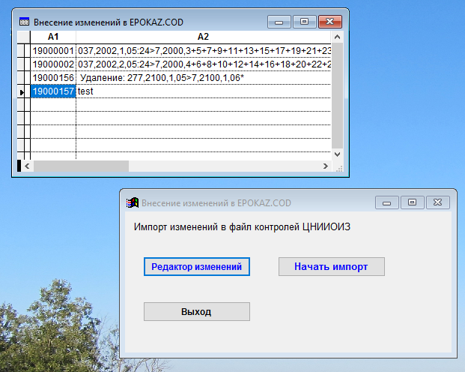
Импорт изменений в файл контроля ЦНИИОИЗ
Редактор изменений - открывает список всех накопленных изменений в файле openpokaz.dbf, внесённых пользователем от начала и до конца работы со словарем контроля. На этом этапе файл можно редактировать – изменять формулы и удалять записи
Начать импорт - переведет все накопленные изменения из файла openpokaz.dbf в epokaz.cod, находящийся на сервере пользователя.
Если из ЦНИИОИЗ поступит новый вариант файла epokaz.cod с изменениями, его следует записать поверх имеющегося собственного файла epokaz.cod и нажать кнопку «Начать импорт». Обновленный файл epokaz.cod будет содержать полный список контролей (с включенными в него последними изменениями из ЦНИИОИЗ) и при этом сохранит все накопленные пользователем изменения.

